Slide 1

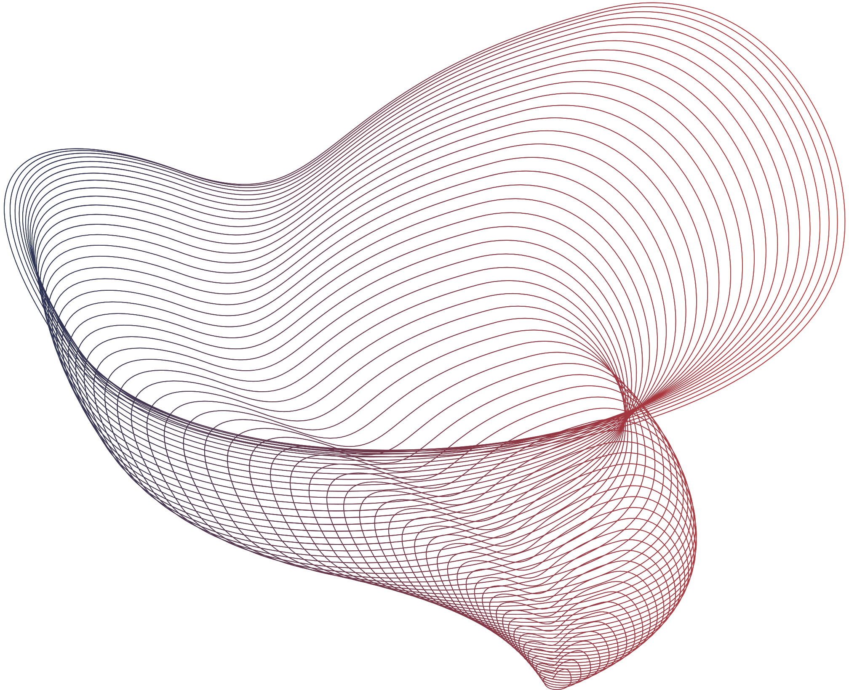

Algoritmos genéticos en juegos electrónicos
By: Jorge Álvarez

Slide 2


¿Cómo funcionan los algoritmos genéticos en los juegos electrónicos?
Los algoritmos genéticos son una técnica de inteligencia artificial que se puede utilizar en los juegos electrónicos para mejorar el rendimiento de los personajes virtuales o ajustar los parámetros del juego. En este sentido, el proceso de funcionamiento de los algoritmos genéticos en los juegos electrónicos se basa en la creación de una población inicial de personajes virtuales o la definición de los parámetros del juego. Luego, se realiza una evaluación del rendimiento de cada personaje virtual o de las configuraciones del juego, se seleccionan los mejores resultados y se descartan los peores.
Después de seleccionar los personajes virtuales o las configuraciones del juego, se realizan operaciones de reproducción y mutación para generar una nueva población. Esto se repite hasta que se obtenga una solución satisfactoria. Así, los algoritmos genéticos en los juegos electrónicos permiten crear personajes virtuales o ajustar los parámetros del juego de manera automatizada y evolutiva, buscando mejorar el rendimiento o la satisfacción del jugador.

Slide 3


¿Cómo afecta el uso de algoritmos genéticos en los juegos electrónicos a la experiencia del jugador?
El uso de algoritmos genéticos en los juegos electrónicos puede tener un impacto significativo en la experiencia del jugador. En general, los algoritmos genéticos permiten generar personajes virtuales más inteligentes y adaptativos, lo que puede aumentar la dificultad del juego y hacer que la experiencia sea más desafiante. Además, el uso de algoritmos genéticos para ajustar los parámetros del juego puede llevar a una mayor variedad de situaciones y escenarios, lo que puede hacer que el juego sea más interesante y atractivo para el jugador.

Slide 4

¿Qué beneficios ofrece el uso de algoritmos genéticos en los juegos electrónicos en comparación con otras técnicas de programación o diseño de juegos?
El uso de algoritmos genéticos en los juegos electrónicos ofrece varias ventajas en comparación con otras técnicas de programación o diseño de juegos. En primer lugar, estos algoritmos permiten una generación automática de personajes virtuales o configuraciones de juego, lo que puede ahorrar tiempo y esfuerzo en la creación manual. Además, los algoritmos genéticos pueden mejorar continuamente el rendimiento del personaje virtual o ajustar los parámetros del juego a través de iteraciones evolutivas, lo que puede proporcionar una experiencia de juego más interesante y desafiante para el jugador.

Slide 5

¿Cómo se pueden ajustar o modificar los parámetros de los algoritmos genéticos para adaptarse a diferentes tipos de juegos o jugadores?
Los parámetros de los algoritmos genéticos se pueden ajustar para adaptarse a diferentes tipos de juegos o jugadores modificando los valores de los parámetros específicos, como la tasa de mutación o el tamaño de la población. También se pueden ajustar las funciones de evaluación y selección de los algoritmos genéticos para lograr resultados específicos en términos de comportamiento del personaje virtual o rendimiento del juego. Además, la programación genética puede ser utilizada para generar automáticamente comportamientos o estrategias de juego adaptados a diferentes tipos de juegos o jugadores.

Slide 6

GRACIAS

